Slide 1


Číslo projektu: CZ.1.07/1.4.00/21.3811
Název DUM: Fotokoláž
Číslo DUM: III/2/VT/2/3/48
Vzdělávací předmět: Výpočetní technika
Tematická oblast: Počítačová fotografie
Autor: Radek Mareška
Anotace: Žák se seznámí s pokročilými úpravami snímku
Klíčová slova: Fotografie, fotokoláž, snímky, okraje snímku
Metodické pokyny: PC, DTP, metodické pokyny jsou součástí materiálu.
Druh učebního materiálu: Prezentace doplněná fotografiemi a úkoly.
Druh interaktivity: Kombinovaná
Cílová skupina: Žák 5. – 8. ročníku
Datum vzniku DUM: 14.4.2013

Slide 2
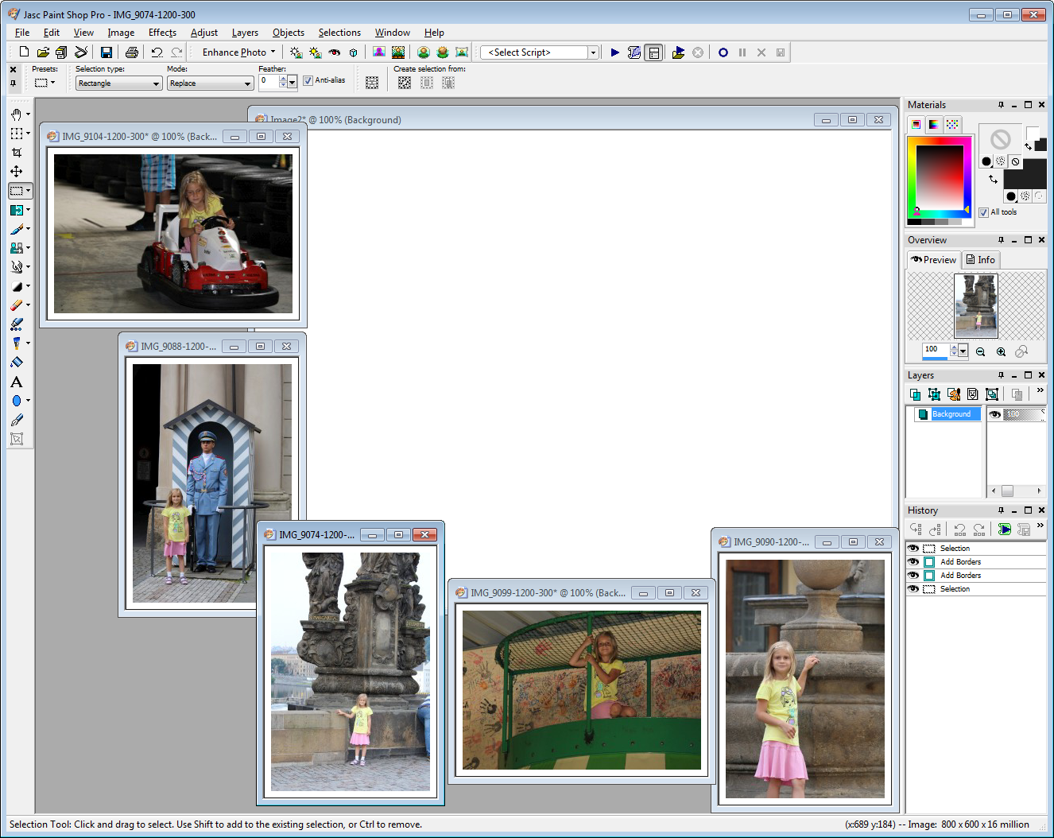
FOTOKOLÁŽ
Tvorba fotokoláže
Vybereme snímky, ze kterých vytvoříme fotokoláž. Snímky by měly být v jednotném tématu.
Vytvoření pozadí pro fotokoláž
V nabídce Soubor vytvoříme nové pozadí v požadovaných rozměrech.
Import snímků
Načteme všechny snímky určené pro fotokoláž.
Přidání okrajů snímkům
Vytvoříme okraje snímků pomocí příkazu Přidat okraje
z nabídky Obrázek
Můžeme přidat další okraj, abychom odlišili hranu snímků od pozadí fotokoláže.

Slide 3
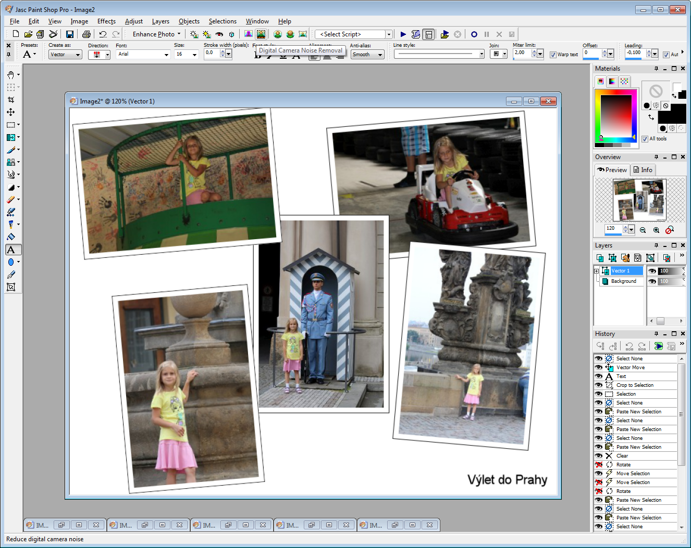
FOTOKOLÁŽ
Natočení snímků
Snímky různě pootočíme
klávesovou zkratkou
CTRL + R.
Rozmístění snímků
Klávesovou zkratkou
CTRL + C zkopírujeme vybraný snímek
a klávesovou zkratkou
CTRL + E ho vložíme
do fotokoláže.
Totéž provedeme s ostatními snímky.
Výsledek
Vzniklou fotokoláž můžeme ozdobit různými tvary nebo přidat popisek.
Celou práci nakonec uložíme.

Slide 4

FOTOKOLÁŽ
Závěrečný úkol
1. Ze školního úložiště si stáhni určené snímky.
2. Přidej všem snímkům okraje tak, aby vynikly na pozadí.
3 Pootoč je do požadované polohy.
Všechny snímky vlož do fotokoláže.
Ozdob fotokoláž podle vlastních představ.
Hotovou fotokoláž ulož jako: Kolaz_prijmeni.jpg

